Slide 1

ПРАВИТЕЛЬСТВО
ТВЕРСКОЙ ОБЛАСТИ
О стандарте оснащения и функционирования
стационарных организаций отдыха детей и их оздоровления
в Тверской области
г. Тверь
15 марта 2022 года

Slide 2
ПРАВОВЫЕ ОСНОВАНИЯ И ЦЕЛЬ ПРИНЯТИЯ ПРОЕКТА НОРМАТИВНОГО ПРАВОВОГО АКТА
СП 2.4.3648-20 «Санитарно-эпидемиологические требования к организациям воспитания и обучения, отдыха и оздоровления детей и молодежи»;
СП 2.3/2.4.3590-20 «Санитарно-эпидемиологические требования к организации общественного питания населения»;
Постановлением Правительства РФ от 16 сентября 2020 г. № 1479 «Об утверждении Правил противопожарного режима в Российской Федерации»;
Постановления Правительства Российской Федерации от 14.05.2021 № 732 «Об утверждении требований к антитеррористической защищенности объектов (территорий), предназначенных для организации отдыха детей и их оздоровления, и формы паспорта безопасности объектов (территорий) стационарного типа, предназначенных для организации отдыха детей и их оздоровления».
Правовое основание
Цель
Установление требований к инфраструктуре стационарных организаций отдыха и оздоровления детей сезонного и круглогодичного функционирования, размещению и питанию в них, содержанию программы отдыха, перевозке к месту отдыха и обратно, а также требования к персоналу и вожатым.
Notes:
2

Slide 3

ОБЩИЕ ПОЛОЖЕНИЯ
Стандарт устанавливает требования к устройству стационарных организаций отдыха и оздоровления детей летнего, сезонного и круглогодичного функционирования, размещению и питанию в них, содержанию программ отдыха, организации перевозки детей к месту отдыха и обратно, а также требования к вожатскому составу и персоналу организаций
Стандарт направлен на обеспечение отдыха, оздоровления и укрепление здоровья детей, в том числе детей с ограниченными возможностями здоровья, в период пребывания их в детских оздоровительных лагерях, а также на создание условий для их развития и самореализации
Стандарт является обязательным для исполнения юридическими лицами и индивидуальными предпринимателями, деятельность которых связана с исполнением обязательств по организации отдыха детей и их оздоровления за счет средств субсидий, выделяемых из бюджета Тверской области
Стандарт используется для проведения работ, направленных на укрепление материально-технической базы лагерей. Все государственные и муниципальные лагеря подлежат приведению в соответствие с требованиями стандарта до 2030 года

Slide 4
СТРУКТУРА СТАНДАРТА
ИНФРАСТРУКТУРА ОРГАНИЗАЦИИ
ОРГАНИЗАЦИЯ ПРОЖИВАНИЯ
ОРГАНИЗАЦИЯ ПИТАНИЯ
ПЕРСОНАЛ ОРГАНИЗАЦИЙ
ОРГАНИЗАЦИЯ ДОСТАВКИ ДЕТЕЙ
СОДЕРЖАНИЕ ПРОГРАММ
3

Slide 5
ИНФРАСТРУКТУРА ОРГАНИЗАЦИИ
Объекты для проведения торжественных мероприятий
Спортивные объекты и игровые площадки
Инфраструктура, необходимая в зоне отдыха
Оборудование жилых детских корпусов для проживания и проведения досуга
Доступ детей к сети Интернет
Перевозка и хранение ценных вещей ребенка
Хозяйственная зона для контроля разделения мусора и выборочного сбора отходов
Энергосберегающие системы и системы обеспечения, не наносящие вред экологии
Стационарные туалеты, душевые и модульные медицинские блоки

Slide 6
ОРГАНИЗАЦИЯ ПРОЖИВАНИЯ
Проживание на территории лагеря включает в себя:
Организацию размещения детей в корпусах и предметы мебели для обустройства комнат
Перечень требований к туалетным и душевым комнатам
Перечень требований к перечню и использованию бытовых приборов, доступных детям под присмотром вожатого
5

Slide 7
ОРГАНИЗАЦИЯ ПИТАНИЯ
организуется в соответствии с принципом оптимальной рассадки
детей одного отряда
Питание на территории лагеря по стандарту должно быть проведено в соответствии с принципом оптимальной рассадки детей одного отряда
количество посадочных мест в обеденном зале столовой рекомендуется рассчитывать так, чтобы у каждого отряда свой большой стол на весь отряд или несколько малых на 4-8 человек
отрядные столы разных отрядов располагаются на некотором удалении друг от друга
количество посадочных мест в обеденном зале столовой рекомендуется рассчитывать так, чтобы у каждого отряда свой большой стол на весь отряд или несколько малых на 4-8 человек
отрядные столы разных отрядов располагаются на некотором удалении друг от друга
также можно использовать следующий способ рассадки детей: количество посадочных мест в обеденном зале столовой рекомендуется рассчитывать из количества столов не более чем на 6 персон; возможна рассадка по принципу один стол – одна комната
создание благоприятной атмосферы во время приема пищи
создание благоприятной атмосферы во время приема пищи
6

Slide 8
ТРЕБОВАНИЯ К ПЕРСОНАЛУ ОРГАНИЗАЦИЙ
Обучение вожатых.
Оценка уровня профессиональной компетенции вожатого
Взаимодействие с родителями и детьми
Дополнительные специалисты, которые должны работать с детьми, кроме вожатых
Среди дополнительных специалистов, которые должны работать с детьми могут присутствовать: практикующие психологи; инструктор по плаванию (при наличии бассейна); работники отдельной службы игротеки и анимации; хореограф; музыкальный руководитель; инструкторы по различным видам спорта (если предусмотрены спецификой лагеря); музыкант; дизайнер; спасатель МЧС; лица, обеспечивающие ночные дежурства.
7

Slide 9
ОРГАНИЗАЦИЯ ДОСТАВКИ ДЕТЕЙ
Обустройство автобусов для комфортной и безопасной перевозки детей
(занавески или защитные шторки на окнах для защиты от солнца; ремни безопасности; кондиционеры; мягкие кресла с одноразовыми чехлами на подголовниках и др.)
Организация процедуры предварительного осмотра перед отправлением в лагерь
медосмотр детей перед отправлением, контроль наличия медицинский справок
осмотр проводится в помещении
осмотр проводится несколькими врачами одновременно
анкетирование родителей о здоровье и психологических особенностях ребенка
8

Slide 10

СОДЕРЖАНИЕ ПРОГРАММ
должны быть направлены на формирование у детей: экологического мышления; духовно-нравственного воспитания; формирования основ здорового образа жизни
тематика должна соответствовать перечню основных тем;
возможно сочетание нескольких тематических программ;
темы могут меняться каждую неделю;
обязательно планируются тематические дни, связанные с государственными праздниками и памятными датами и др
должны быть направлена на снятие физического и нервного напряжения

Slide 11
СОДЕРЖАНИЕ ПРОГРАММ
должны учитывать соблюдение режима дня в лагерях
должны включать в себя награждение за достижения в различных областях
должно быть учтено максимальное пребывание детей на свежем воздухе
все виды деятельности по программам должны проходить в интерактивной, игровой форме

Slide 12
Типовые решения
оснащения организаций отдыха детей
и их оздоровления
в Тверской области
11

Slide 13
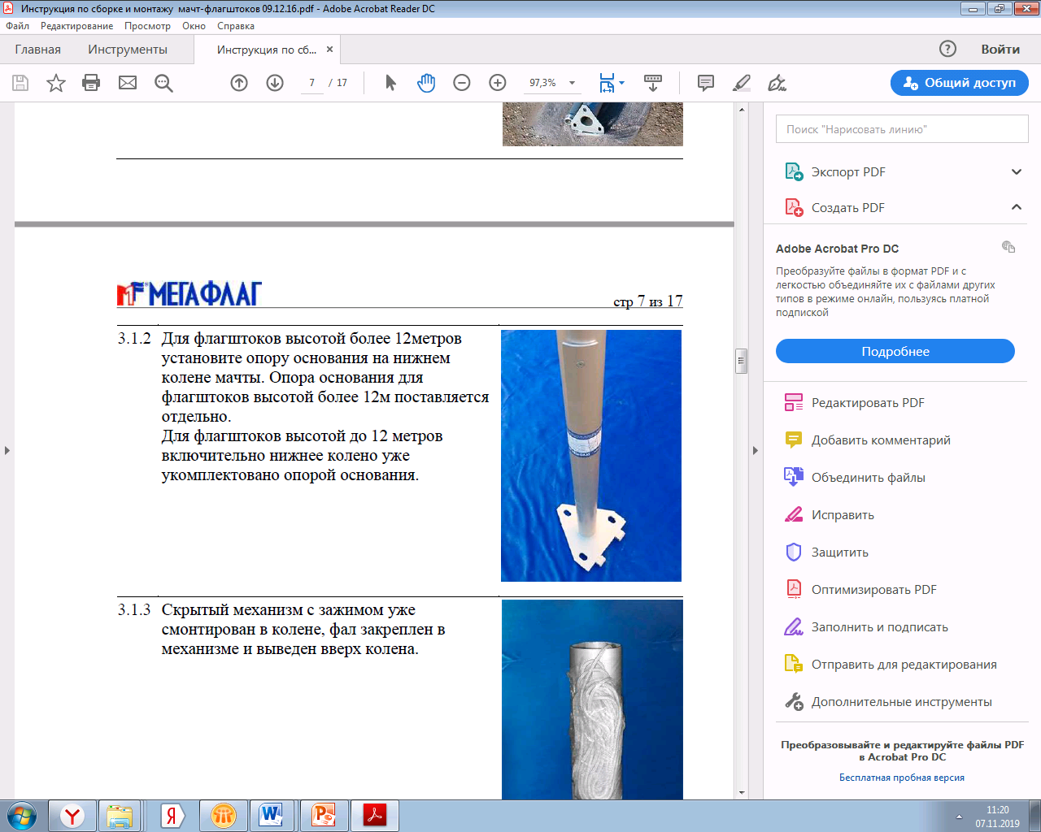
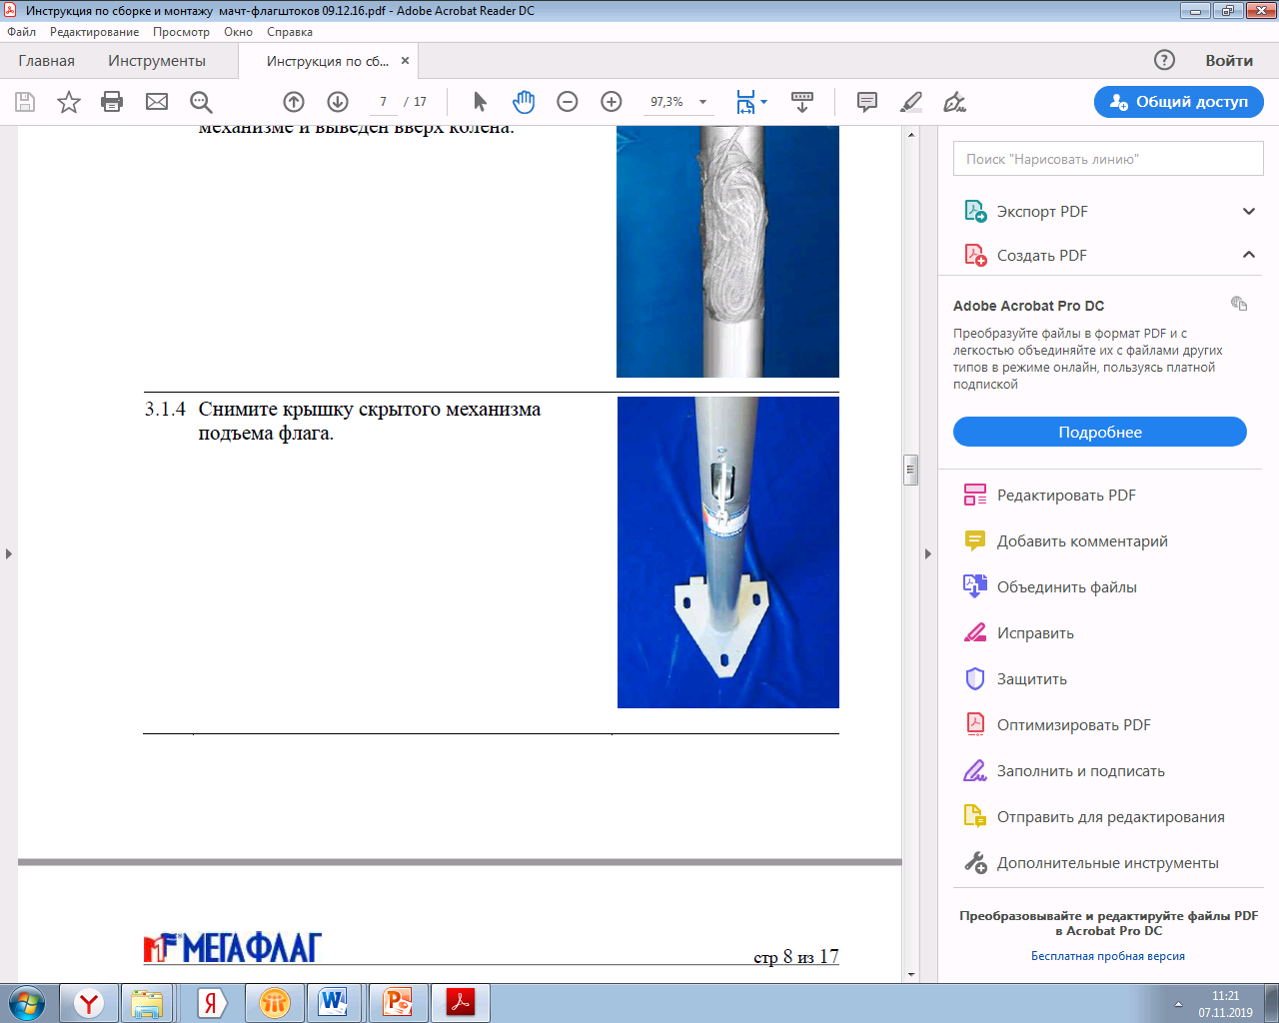
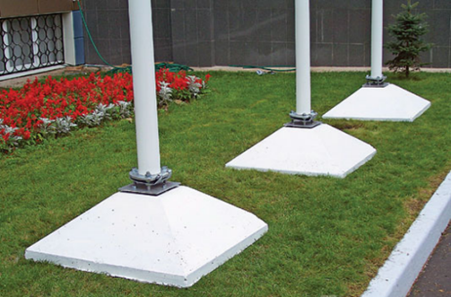
ИНФРАСТРУКТУРА ДЛЯ ПРОВЕДЕНИЯ ТОРЖЕСТВЕННЫХ МЕРОПРИЯТИЙ
Место для проведения торжественных мероприятий с 4 флагштоками:
1. флаг Российской Федерации
2. флаг Тверской области
3. флаг муниципального образования
4. флаг лагеря
Антивандальный механизм подъема флага
Стоимость 1 флагштока: 62 500 рублей
Бетонный блок
для установки мачты
Асфальтовая площадка для проведения торжественных мероприятий
Стоимость асфальта за 1 м2: 1 500 рублей
Федеральный конституционный закон от 25.12.2000 № 1-ФКЗ «О Государственном флаге Российской Федерации»
Закон Тверской области от 28.11.1996 № 45 «О гербе и флаге Тверской области»
Распоряжение Правительства Тверской области от 05.02.2018 № 28-рп «О Стратегии духовно-нравственного воспитания детей в Тверской области на 2018 – 2027 годы»
Notes:
13
13

Slide 14
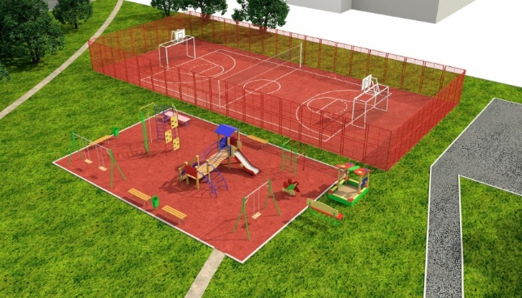
СПОРТИВНЫЕ ОБЪЕКТЫ НА ТЕРРИТОРИИ ЛАГЕРЯ
Открытая спортивная площадка 420 м2
с искусственным резиновым покрытием:
футбольные ворота – 2 шт.,
баскетбольный щит с кольцом – 2 шт.,
стойки для сетки (волейбол, бадминтон) – 2 шт.,
теннисные столы – 2 шт.,
ограждение по периметру.
Стоимость открытой спортивной площадки с покрытием и ограждением: 3 357 000 рублей
Спортивно-развлекательный городок 200 м2 для младших школьников с искусственным резиновым покрытием:
3 качели, лестница, скалолаз, горка, бум, песочница, качели пружинка, скамейки, урны
Стоимость площадки с покрытием: 1 418 100 рублей
Notes:
14
14

Slide 15
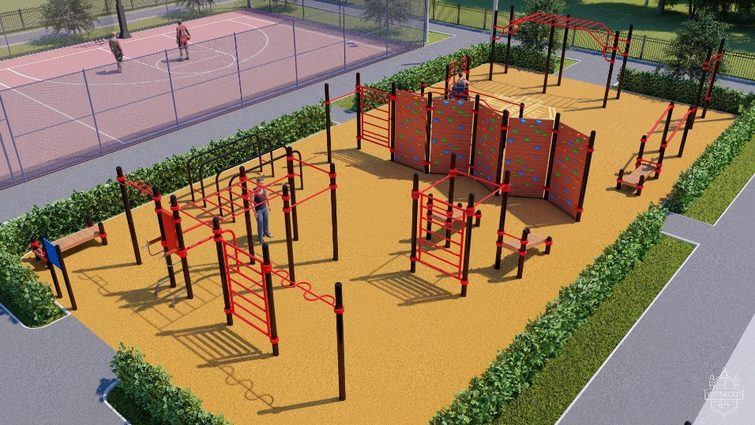
СПОРТИВНЫЕ ОБЪЕКТЫ НА ТЕРРИТОРИИ ЛАГЕРЯ
(РЕКОМЕНДУЕМЫЕ)
Комплекс гимнастических снарядов для занятий спортом с песочным основанием 1500 м2 :
брусья, турник, шведская стенка, рукоходы, скамья для пресса наклонная и прямая, скалодром, скамья, дорожка для прыжков в длину.
Стоимость площадки с песочным основанием: 1 337 000 рублей
Notes:
15
15

Slide 16
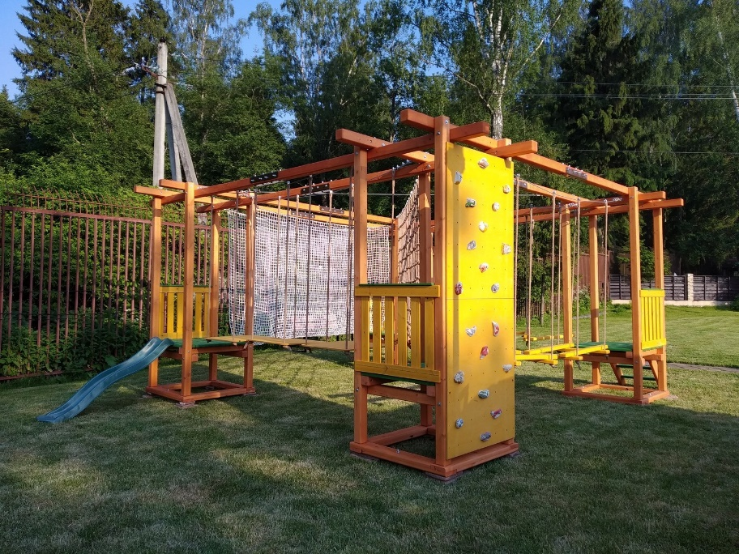
СПОРТИВНЫЕ ОБЪЕКТЫ НА ТЕРРИТОРИИ ЛАГЕРЯ
(РЕКОМЕНДУЕМЫЕ)
Специальная площадка для туризма:
веревочный городок со скалодромом и горкой, переправой и иными препятствиями
Стоимость площадки: 1 262 000 рублей
На прилегающей территории обустраивается тренировочная зона для установки палаток
Notes:
16
16

Slide 17
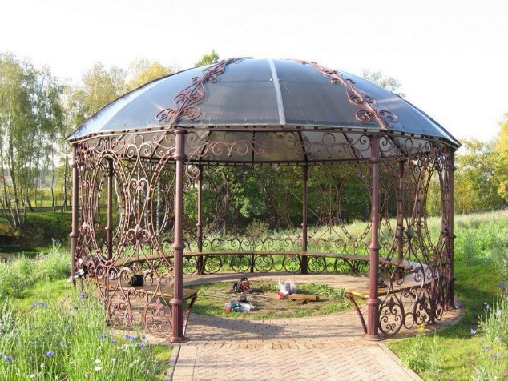
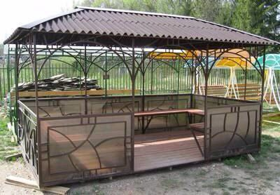
ЗОНА ОТДЫХА
Беседки-веранды 20 м2 для проведения отрядных мероприятий (из расчета на количество отрядов) для занятий на свежем воздухе, чтении книг, отдыха, игр.
Стоимость беседки: 450 000 рублей
Notes:
17
17

Slide 18
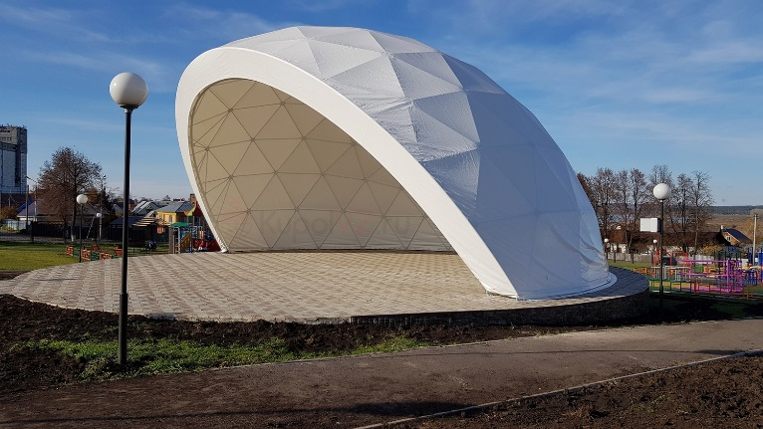
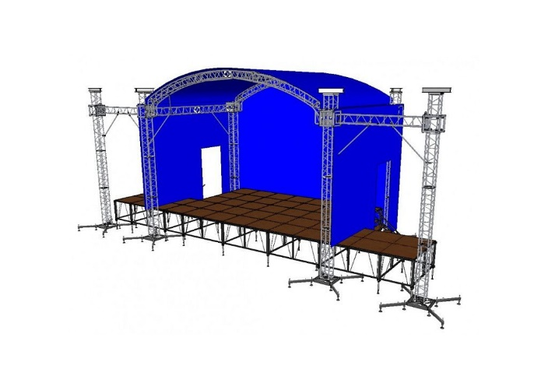
ЗОНА ОТДЫХА
Купольная сцена:
Диаметр площади сцены 18 м2
Вместимость до 100 человек
Стоимость купольной сцены:
2 160 000 рублей
Сценический комплекс:
Размер сцены 12 м2
Стоимость сценического комплекса:
770 000 рублей
Notes:
18
18

Slide 19
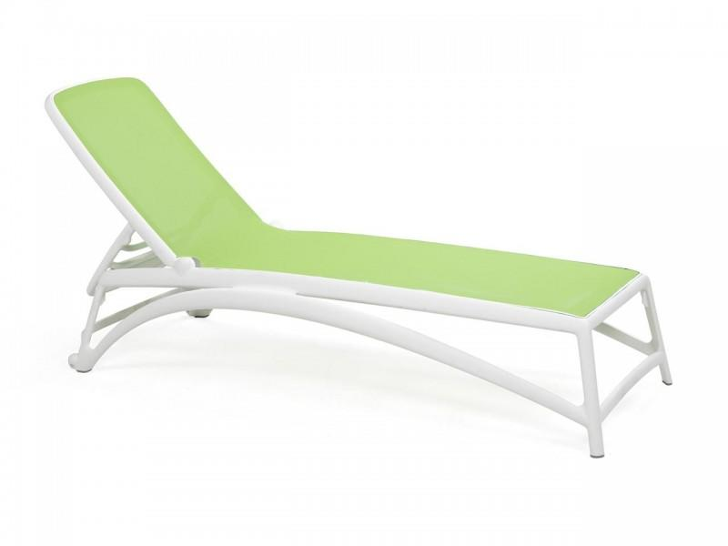
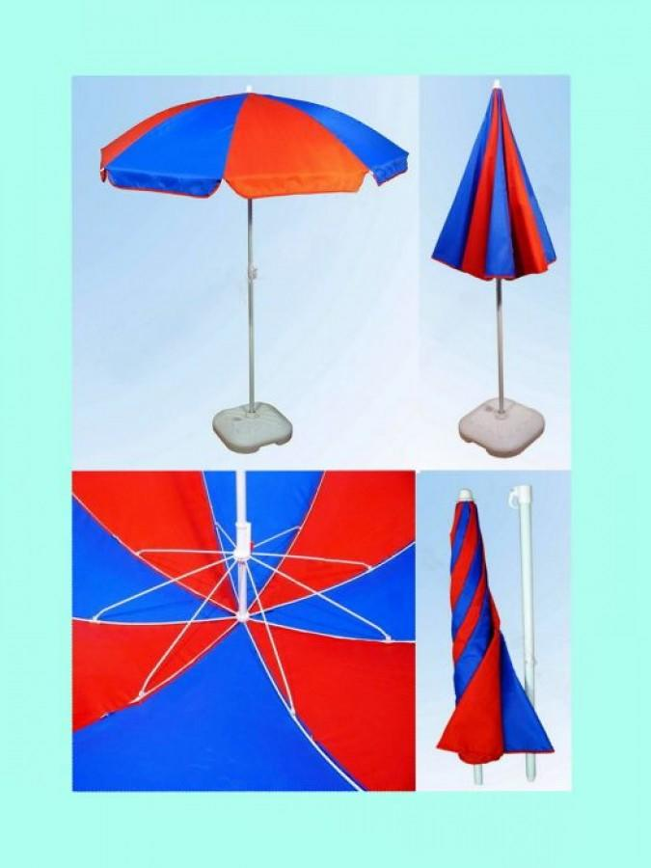
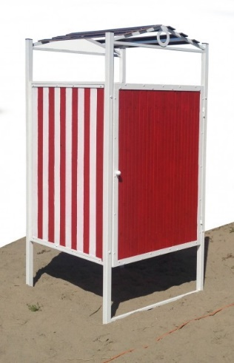
ЗОНА ОТДЫХА
Зона для пляжного отдыха с универсальной уличной мебелью из расчета на один отряд:
1.Пластиковый лежак (20 шт.)
Размер: 1,72-2,04 х 0,70 х 0,35 м
2.Зонт для защиты от солнца (10 шт.)
Диаметр 1,8 м
3.Одноместная кабинка для переодевания (4 шт.)
Размер: 0,88 м х 1,90 х 1,20 м
Стоимость комплекта универсальной мебели:
280 000 рублей, в т.ч.:
Лежак = 4 000 * 20 = 80 000 рублей
Зонт = 15 000 * 10 = 150 000 рублей
Кабинка для переодевания = 45 000 * 4 = 180 000 рублей
Notes:
19
19

Slide 20
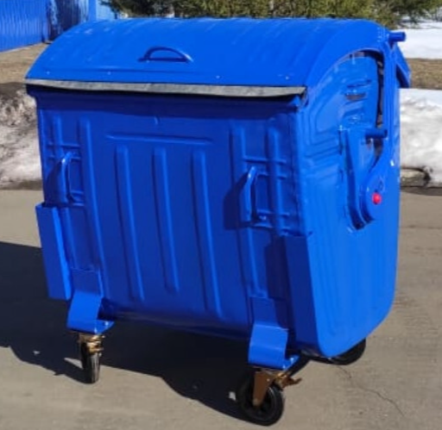
РАЗДЕЛЬНЫЙ СБОР МУСОРА
Контейнеры для контроля разделения мусора: стекло, пластик, бумага, бытовые отходы
Характеристики контейнера:
Объем 1100 л
Высота 1,38 м
Ширина 1,08 м
Стоимость одного контейнера 25 000 рублей
Комплект контейнеров 100 000 рублей
Notes:
20
20

Slide 21
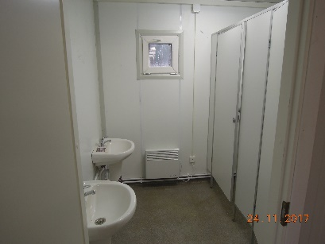
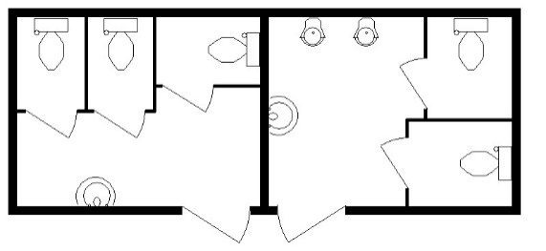
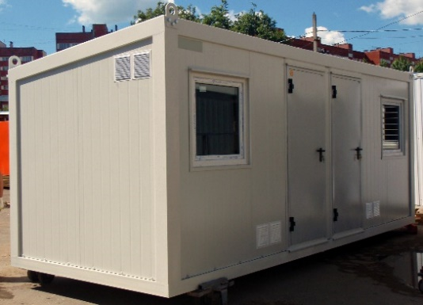
СТАЦИОНАРНЫЕ МОДУЛЬНЫЕ ТУАЛЕТЫ (СМТ)
Туалет антивандальный М+Ж:
Размер: 6,00 x 2,42 x 2,59 м
Площадь: 14,5 м2
Дополнительные элементы для подключения: электричество, водоснабжение, канализация
Острая потребность в 2 лагерях в количестве 5 стационарных модульных туалетов
Потребность в стационарных модульных туалетах для улучшения инфраструктуры в 12 лагерях
Стоимость одного туалета 2 800 000 рублей
Notes:
21
21

Slide 22
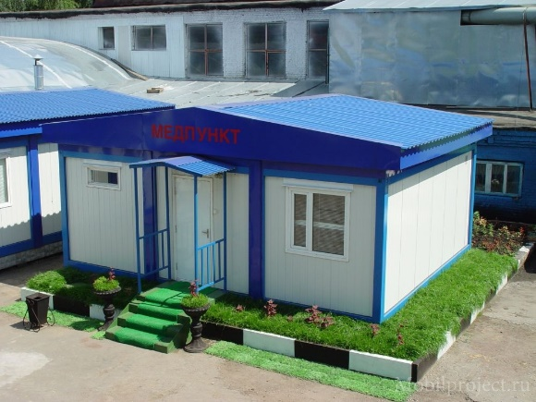
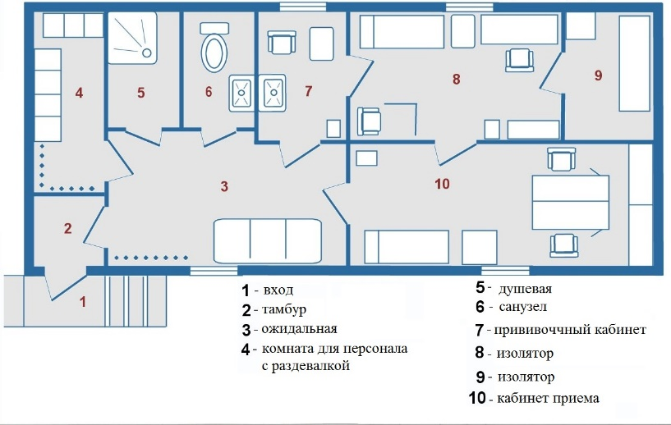
СТАЦИОНАРНЫЙ МЕДИЦИНСКИЙ ПУНКТ
Стационарный медицинский пункт:
Площадь: 100 м2
Модуль оснащен: комнатой ожиданием, смотровой, процедурной, изоляторами, комнатой для персонала, туалет, душевая
Стоимость 10 350 000 рублей
Notes:
22
22

Slide 23
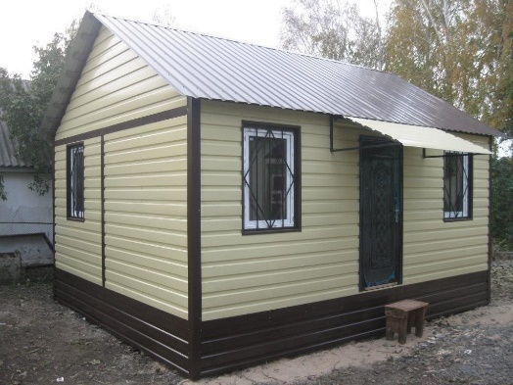
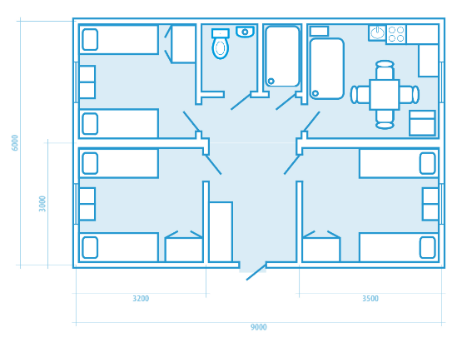
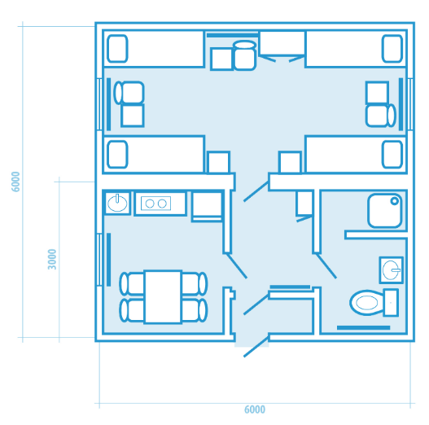
СТАЦИОНАРНЫЕ МОДУЛЬНЫЕ ЖИЛЫЕ ПОМЕЩЕНИЯ ДЛЯ ПЕРСОНАЛА
Жилые помещения для персонала:
Площадь: 60 м2
Включают в себя: 4-6 спальных мест, санузел, душевая комната, кухня.
Стоимость 5 755 000 рублей
Notes:
23
23

Slide 24
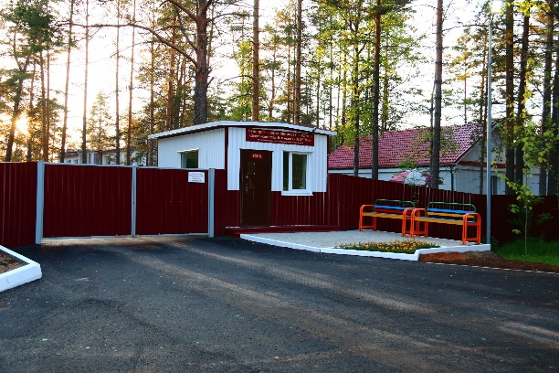
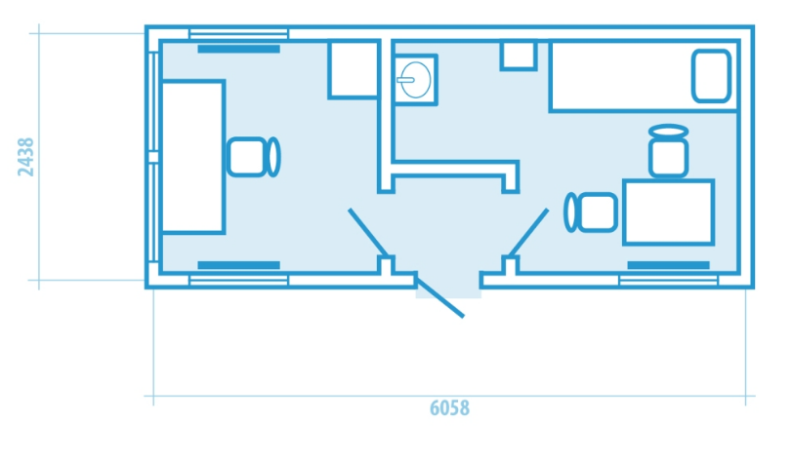
КОНТРОЛЬНО - ПРОПУСКНОЙ ПУНКТ
И АВТОМАТИЧЕСКИЕ ВОРОТА
Для обеспечения безопасности воспитанников предусматривается пропускной режим. Оборудуется место для охраны с компьютером и видеонаблюдением.
Площадь: 15 м2
На въезде в лагерь устанавливаются металлические автоматические ворота.
Стоимость контрольно – пропускного пункта и металлических автоматических ворот 2 210 000 рублей
Notes:
24
24

Slide 25
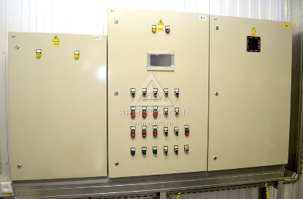
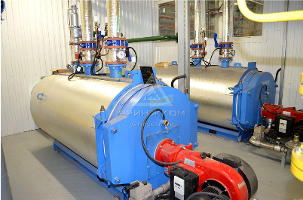
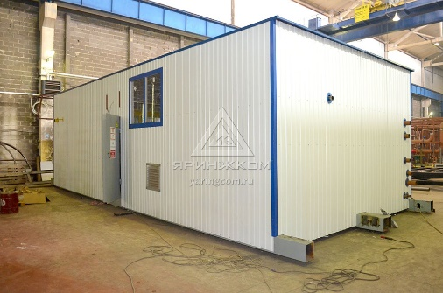
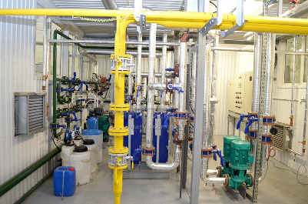
СТАЦИОНАРНЫЕ МОДУЛЬНЫЕ КОТЕЛЬНЫЕ
На территории детских оздоровительных лагерей устанавливаются индивидуальные модульные стационарные котельные.
Стоимость 10 000 000 рублей
Notes:
25
25

Slide 26
Прогнозная потребность в финансовом обеспечении на оснащение муниципальных и государственном лагерей стационарного типа Тверской области составляет
554 592,1 тыс. рублей на 2022 – 2030 годы
Стационарные модули
16 415,0 т.р.
18 шт.
в 13 лагерей
Спортивная площадка
26 856,0 т.р.
8 шт.
в 8 лагерей
Городок для младших школьников
15 599,1 т.р.
11 шт.
в 11 лагерей
Площадка ГТО
18 718,0 т.р.
14 шт.
в 14 лагерей
Площадка для туризма
21 454,0 т.р.
17 шт. в
17 лагерей
Контрольно-пропускной пункт
37 570,0 т.р.
17 шт. в 16 лагерей
Площадка для торжественных мероприятий
13 110,0 т.р.
18 шт. в 18 лагерей
Пляжная зона
4 510,0 т.р.
11 шт.
в 11 лагерей
Площадка для раздельного сбора мусора
1 800,0 т.р.
18 шт.
в 18 лагерей
Открытая танцплощадка
41 020,0 т.р.
14 шт.
в 14 лагерей
Медпункт
31 050,0 т.р.
3 шт.
в 3 лагеря
Жилье для персонала
218 690 т.р.
38 шт в
5 лагерях
Беседка-веранда
37 800,0 т.р.
84 шт. в 17 лагерях
Котельная
70 000 т.р.
7 шт.
в 7 лагерях

Slide 27
Прогнозная потребность в муниципальных и государственном загородных оздоровительных лагерях Тверской области составляет
на 2022 -2024 годы 149 722,1 тыс. руб. в ценах на декабрь 2021 года,
в том числе:
№ | Наименование лагеря | Потребность
 |  | 2022 год | 2023 -2024 годы |  |  |  |  |  |  | Всего, тыс. руб.
 |  | Стационарные модули | Спорт площадка | Городок для младших школьников | Площадка ГТО | Площадка для туризма | Пропускной режим | Флагшток (1 комплект-4 штуки) | Покрытие (кв.м)
 | Сумма итого (тыс. руб.) | 16 415,0 | 26 856,0 | 15 599,1 | 18 718,0 | 21 454,0 | 37 570,0 | 4 500,0 | 8 610,0 | 149 722,1
 | Цена за единицу (тыс. руб.) | 911,45 | 3 357,0 | 1 418,1 | 1 337,0 | 1 262,0 | 2 210,0 | 250,0 | 1,5
 | ИТОГО, ед. | 16/2д | 8 | 11 | 14 | 17 | 17 | 18 | 5740
1 | МОУ ДО ДООЛ «Спутник», город Тверь | 1 |  |  | 1 | 1 | 1 | 1 | 300 | 6 420,0
2 | МОУ ДО ДООЛ «Ромашка», город Тверь | 1 | 1 |  | 1 | 1 | 1 | 1 | 320 | 9 807,96
25

Slide 28
Прогнозная потребность в муниципальных и государственном загородных оздоровительных лагерях Тверской области составляет
на 2022 -2024 годы 149 722,1 тыс. руб. в ценах на декабрь 2021 года,
в том числе:
№ | Наименование лагеря | Потребность
 |  | 2022 год | 2023 - 2024 годы |  |  |  |  |  |  | Всего
 |  | Стационарные модули | Спорт площадка | Городок для младших школьников | Площадка ГТО | Площадка для туризма | Пропускной режим | Флагшток (4 штуки) | Покрытие (кв.м)
3 | МОУ ДО ДООЛ «Звездный», город Тверь | 1 |  | 1 | 1 | 1 | 1 | 1 | 320 | 7 869,06
4 | МОУ ДО ДООЛ «Ровесник», город Тверь | 1 |  |  | 1 | 1 | 1 | 1 | 320 | 6 450,0
5 | МОУ ДО ДООЛ «Радуга», город Тверь |  | 1 | 1 | 1 | 1 | 1 | 1 | 400 | 10 434,0
6 | МОУ ДО ДООЛ «Дружба», город Тверь | 1 |  |  | 1 | 1 | 1 | 1 | 400 | 6 570,96
26

Slide 29
Прогнозная потребность в муниципальных и государственном загородных оздоровительных лагерях Тверской области составляет
на 2022 -2024 годы 149 722,1 тыс. руб. в ценах на декабрь 2021 года,
в том числе:
№ | Наименование лагеря | Потребность
 |  | 2022 год | 2023 – 2024 годы |  |  |  |  |  |  | Всего
 |  | Стационарные модули | Спорт площадка | Городок для младших школьников | Площадка ГТО | Площадка для туризма | Пропускной режим | Флагшток (4 штуки) | Покрытие (кв.м)
7 | МОУ ДО ДООЛ «Чайка», город Тверь | 1 |  | 1 | 1 | 1 | 1 | 1 | 360 | 7 929,06
8 | МОУ ДО ДООЛ «Романтик», город Тверь | 1 |  |  | 1 | 1 | 1 | 1 | 360 | 6 510,96
9 | МАУ «Загородный лагерь «Салют», город Кимры | 1 | 1 | 1 | 1 | 1 |  | 1 | 440 | 9 196,06
10 | МАОУ ДОД ДЗООЦ «Зарница», город Ржев | 1 |  | 1 | 1 | 1 | 1 | 1 | 300 | 7 839,06
27

Slide 30
Прогнозная потребность в муниципальных и государственном загородных оздоровительных лагерях Тверской области составляет
на 2022 -2024 годы 149 722,1 тыс. руб. в ценах на декабрь 2021 года,
в том числе:
№ | Наименование лагеря | Потребность
 |  | 2022 год | 2023 - 2024 годы |  |  |  |  |  |  | Всего
 |  | Стационарные модули | Спорт площадка | Городок для младших школьников | Площадка ГТО | Площадка для туризма | Пропускной режим | Флагшток (4 штуки) | Покрытие (кв.м)
11 | МУ ДО ЗЛОЛ «Лесная сказка», Бежецкий район | 2/2д |  |  |  | 1 | 1 | 1 | 240 | 7 729,88
12 | МБУ «Оздоровительный лагерь «Радуга», Бологовский район |  | 1 | 1 | 1 | 1 | 1 | 1 | 230 | 10 179,1
28

Slide 31
Прогнозная потребность в муниципальных и государственном загородных оздоровительных лагерях Тверской области составляет
на 2022 -2024 годы 149 722,1 тыс. руб. в ценах на декабрь 2021 года, в том числе:
№ | Наименование лагеря | Потребность
 |  | 2022 год | 2024 год |  |  |  |  |  |  | Всего
 |  | Стационарные модули | Спорт площадка | Городок для младших школьников | Площадка ГТО | Площадка для туризма | Пропускной режим | Флагшток (4 штуки) | Покрытие (кв.м)
13 | МБУ ООД «Загородный оздоровительный лагерь «Буревестник», Калязинский район | 1 | 1 | 1 |  | 1 | 1 | 1 | 130 | 9 604,06
14 | МБУ «Детский оздоровительный лагерь «Сосновый», Кашинский городской округ |  | 1 | 1 | 1 | 1 | 1 | 1 | 240 | 10 194,1
29

Slide 32
Прогнозная потребность в муниципальных и государственном загородных оздоровительных лагерях Тверской области составляет
на 2022 -2024 годы 149 722,1 тыс. руб. в ценах на декабрь 2021 года, в том числе:
№ | Наименование лагеря | Потребность
 |  | 2022 год | 2023 – 2024 годы |  |  |  |  |  |  | Всего
 |  | Стационарные модули | Спорт площадка | Городок для младших школьников | Площадка ГТО | Площадка для туризма | Пропускной режим | Флагшток (4 штуки) | Покрытие (кв.м)
15 | МБУ «Загородный оздоровительный лагерь «Чайка», Осташковский городской округ | 3 |  | 1 |  | 1 | 1 | 1 | 600 | 8 775,66
16 | МОУ ДО ДООЛ «Орленок», Рамешковский муниципальный округ | 1 | 1 | 1 | 1 | 1 | 1 | 1 | 120 | 10 926,06
30

Slide 33
Прогнозная потребность в муниципальных и государственном загородных оздоровительных лагерях Тверской области составляет
на 2022 -2024 годы 149 722,1 тыс. руб. в ценах на декабрь 2021 года,
в том числе:
№ | Наименование лагеря | Потребность
 |  | 2022 год | 2023 – 2024 годы |  |  |  |  |  |  | Всего
 |  | Стационарные модули | Спорт площадка | Городок для младших школьников | Площадка ГТО | Площадка для туризма | Пропускной режим | Флагшток (4 штуки) | Покрытие (кв.м)
17 | МБУ "ОЛ "Чайка, Вышневолоцкий городской округ |  |  |  |  |  |  | 1 | 240 | 610,0
18 | ГБОУ ДО «ОДООЛ «Бригантина», Кимрский район |  | 1 | 1 | 1 | 1 | 2 | 1 | 420 | 12 674,1
31

Slide 34
Прогнозная потребность в муниципальных и государственном загородных оздоровительных лагерях Тверской области составляет
на 2025 - 2030 годы 404 870,0 тыс. руб. в ценах на декабрь 2021 года, в том числе:
№ | Наименование лагеря | Потребность
 |  | 2025 - 2030 годы |  |  |  |  |  |  | Всего
 |  | Пляжная зона | Сбор мусора (4 конт.) | Открытая танцплощадка | Медпункт | Жилье для персонала | Беседка-веранда | Котельная
 | Сумма итого (тыс. руб.) | 4 510,0 | 1 800,0 | 41 020,0 | 31 050,0 | 218 690,0 | 37 800,0 | 70 000 | 404 870,0
 | Цена за единицу (тыс. руб.) | 410,0 | 100,0 | 2 930,0 | 10 350,0 | 5 755,0 | 450,0 | 10 000
 | ИТОГО, ед. | 11 | 18 | 14 | 3 | 38 | 84 | 7
1 | МОУ ДО ДООЛ «Спутник», город Тверь | 1 | 1 | 1 | 1 |  | 4 | 1 | 25 590,0
2 | МОУ ДО ДООЛ «Ромашка», город Тверь | 1 | 1 | 1 |  |  | 6 |  | 6 140,0
32

Slide 35
Прогнозная потребность в муниципальных и государственном загородных оздоровительных лагерях Тверской области составляет
на 2025 - 2030 годы 404 870,0 тыс. руб. в ценах на декабрь 2021 года,
в том числе:
№ | Наименование лагеря | Потребность
 |  | 2025 - 2030 годы |  |  |  |  |  |  | Всего
 |  | Пляжная зона | Сбор мусора (4 конт.) | Открытая танцплощадка | Медпункт | Жилье для персонала | Беседка-веранда | Котельная
3 | МОУ ДО ДООЛ «Звездный», город Тверь |  | 1 |  |  | 8 | 6 | 1 | 58 840,0
4 | МОУ ДО ДООЛ «Ровесник», город Тверь | 1 | 1 | 1 |  |  | 6 |  | 6 140,0
5 | МОУ ДО ДООЛ «Радуга», город Тверь |  | 1 | 1 |  | 8 | 6 | 1 | 61 770,0
6 | МОУ ДО ДООЛ «Дружба», город Тверь |  | 1 | 1 |  |  | 7 |  | 6 180,0
33

Slide 36
Прогнозная потребность в муниципальных и государственном загородных оздоровительных лагерях Тверской области составляет
на 2025 - 2030 годы 404 870,0 тыс. руб. в ценах на декабрь 2021 года, в том числе:
№ | Наименование лагеря | Потребность
 |  | 2025 - 2030 годы |  |  |  |  |  |  | Всего
 |  | Пляжная зона | Сбор мусора (4 конт.) | Открытая танцплощадка | Медпункт | Жилье для персонала | Беседка-веранда | Котельная
7 | МОУ ДО ДООЛ «Чайка», город Тверь | 1 | 1 | 1 |  | 10 | 6 | 1 | 73 690,0
8 | МОУ ДО ДООЛ «Романтик», город Тверь | 1 | 1 | 1 |  | 2 | 6 |  | 17 650,0
9 | МАУ «Загородный лагерь «Салют», город Кимры | 1 | 1 | 1 | 1 | 10 | 6 | 1 | 84 040,0
10 | МАОУ ДОД ДЗООЦ «Зарница», город Ржев | 1 | 1 | 1 | 1 |  | 5 | 1 | 26 040,0
34

Slide 37
Прогнозная потребность в муниципальных и государственном загородных оздоровительных лагерях Тверской области составляет
на 2025 – 2030 годы 404 870,0 тыс. руб. в ценах на декабрь 2021 года,
в том числе:
№ | Наименование лагеря | Потребность
 |  | 2025 - 2030 годы |  |  |  |  |  |  | Всего
 |  | Пляжная зона | Сбор мусора (4 конт.) | Открытая танцплощадка | Медпункт | Жилье для персонала | Беседка-веранда | Котельная
11 | МУ ДО ЗЛОЛ «Лесная сказка», Бежецкий район | 1 | 1 |  |  |  | 4 |  | 2 310,0
12 | МБУ «Оздоровительный лагерь «Радуга», Бологовский район | 1 | 1 | 1 |  |  | 4 |  | 5 240,0
13 | МБУ ООД «Загородный оздоровительный лагерь «Буревестник», Калязинский район |  | 1 | 1 |  |  | 2 |  | 3 930,0
14 | МБУ «Детский оздоровительный лагерь «Сосновый», Кашинский городской округ | 1 | 1 | 1 |  |  | 4 |  | 5 240,0
35

Slide 38
Прогнозная потребность в муниципальных и государственном загородных оздоровительных лагерях Тверской области составляет
на 2025 - 2030 годы 404 870,0 тыс. руб. в ценах на декабрь 2021 года,
в том числе:
№ | Наименование лагеря | Потребность
 |  | 2025 – 2030 годы |  |  |  |  |  |  | Всего
 |  | Пляжная зона | Сбор мусора (4 конт.) | Открытая танцплощадка | Медпункт | Жилье для персонала | Беседка-веранда | Котельная
15 | МБУ «Загородный оздоровительный лагерь «Чайка», Осташковский городской округ |  | 1 | 1 |  |  |  | 1 | 13 030,0
16 | МОУ ДО ДООЛ «Орленок», Рамешковский муниципальный округ |  | 1 |  |  |  | 2 |  | 1 000,0
17 | МБУ "ОЛ "Чайка", Вышневолоцкий городской округ |  | 1 |  |  |  | 3 |  | 1 450,0
18 | ГБОУ ДО «ОДООЛ «Бригантина», Кимрский район | 1 | 1 | 1 |  |  | 7 |  | 6 590,0
36

Slide 39
Министерство образования Тверской области
Площадь Святого Благоверного Князя Михаила Тверского, д. 5, г. Тверь, 170100,
Телефон: 8 (4822) 32-10-53
E-mail: dep_obrazov@tverreg.ru
Врио Министра образования Тверской области
Коваленко Юлия Николаевна
Notes:
39

